Slide 1



Unlimited Blade Work - Printer and Remixer
Printer & Remixer
产品介绍 · 2026年06月

Slide 2

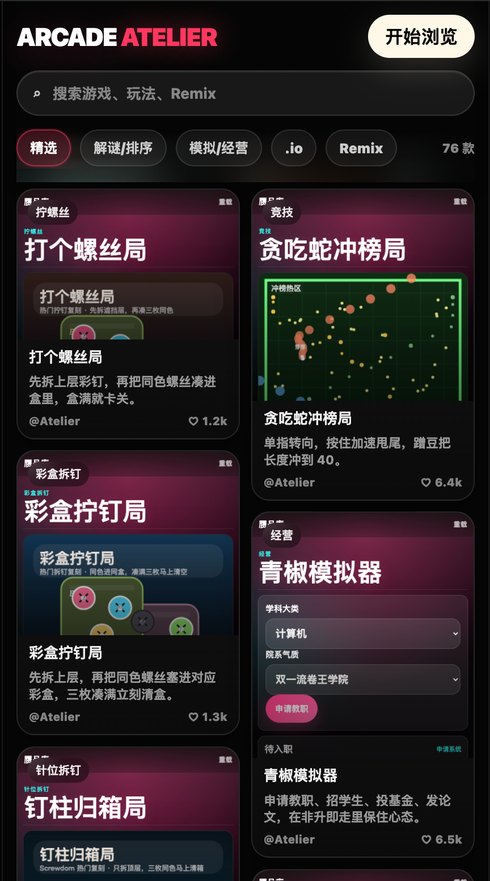
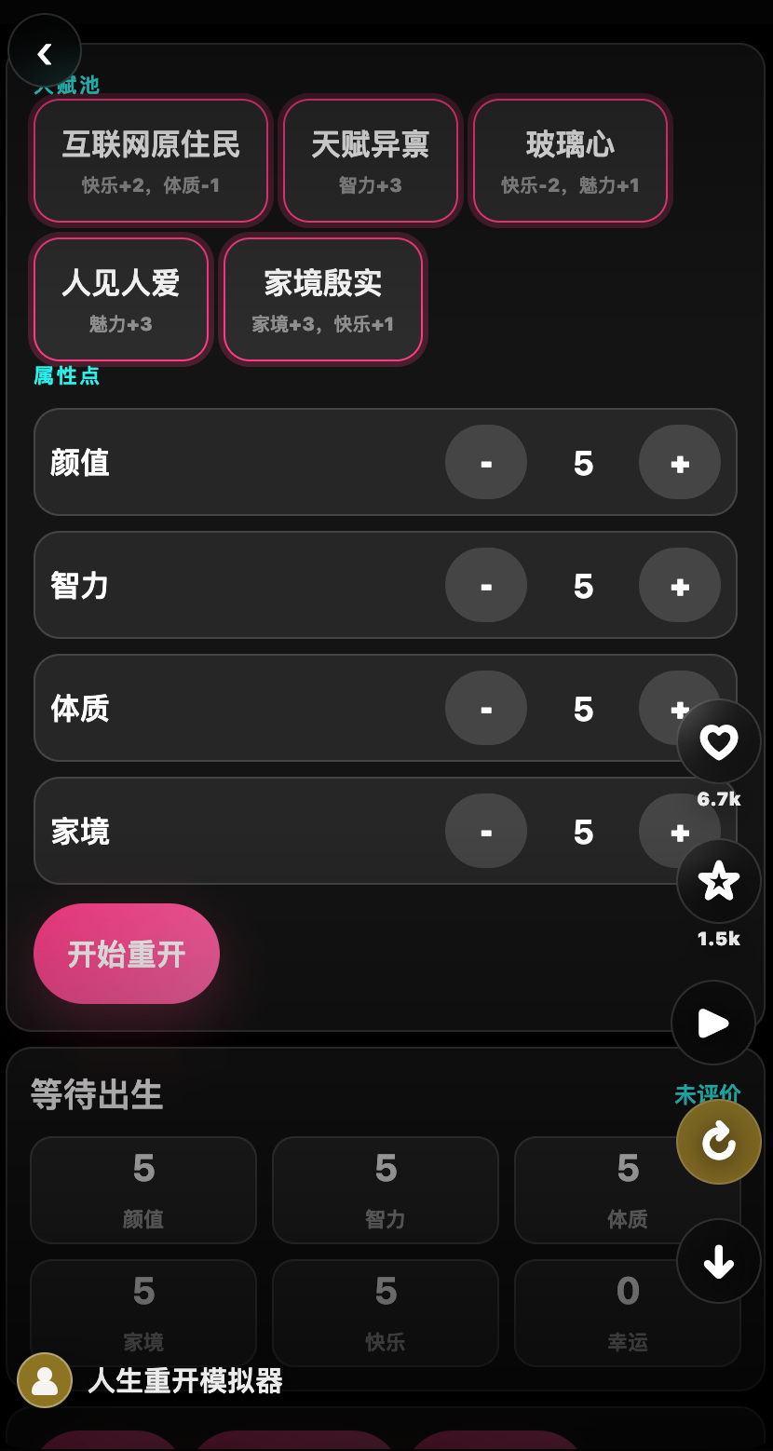
核心体验：瀑布流、Feed流
克隆
二创
封面
49
27
76
01
瀑布流游戏推荐
首页支持推荐轨、搜索、分类筛选和纵向滑动 feed；每张卡片进入真实游戏页。
02
Feed流刷游戏
接入 remix_harness_server 后可 draft、preview、publish；离线时仍有明确状态提示。
代表性游戏封面

Slide 3
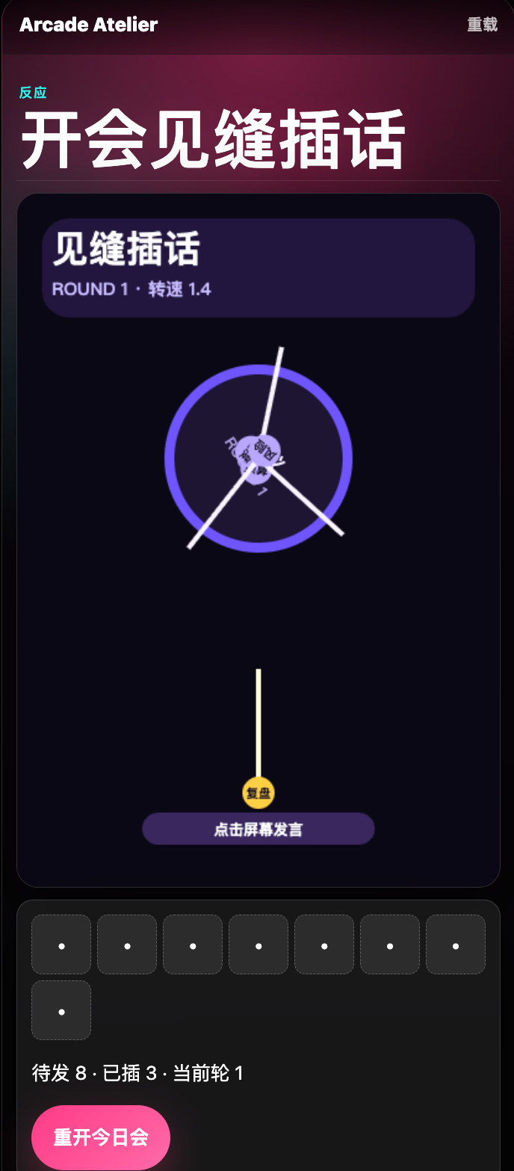
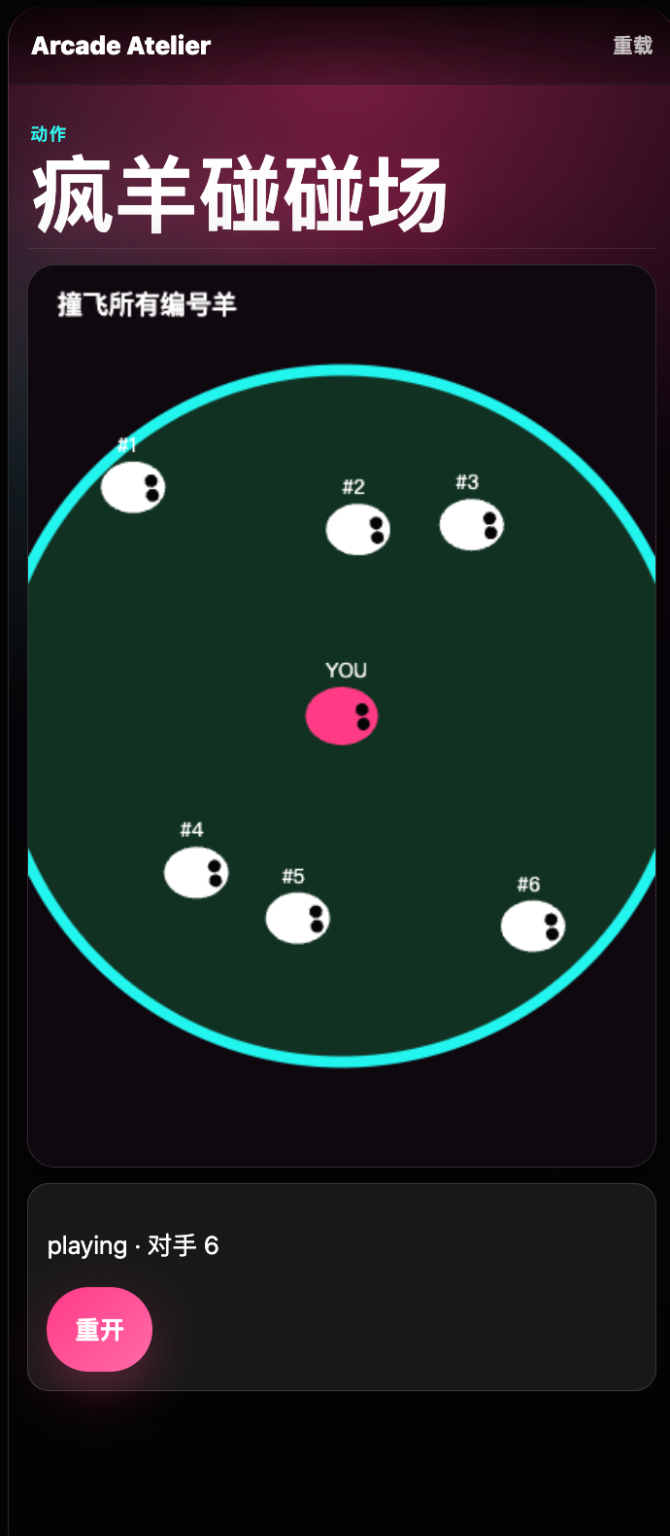
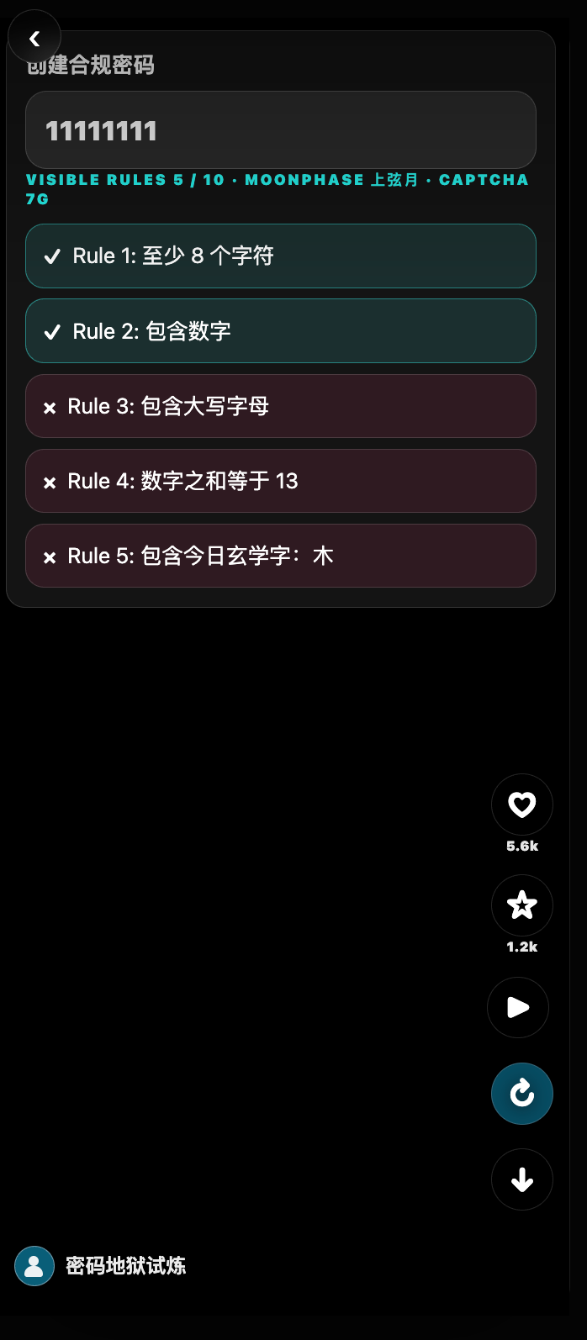
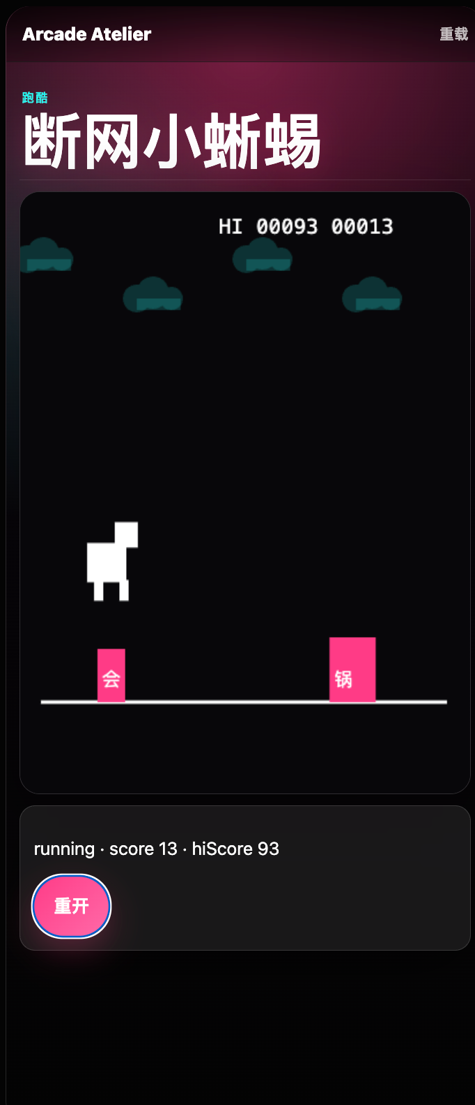
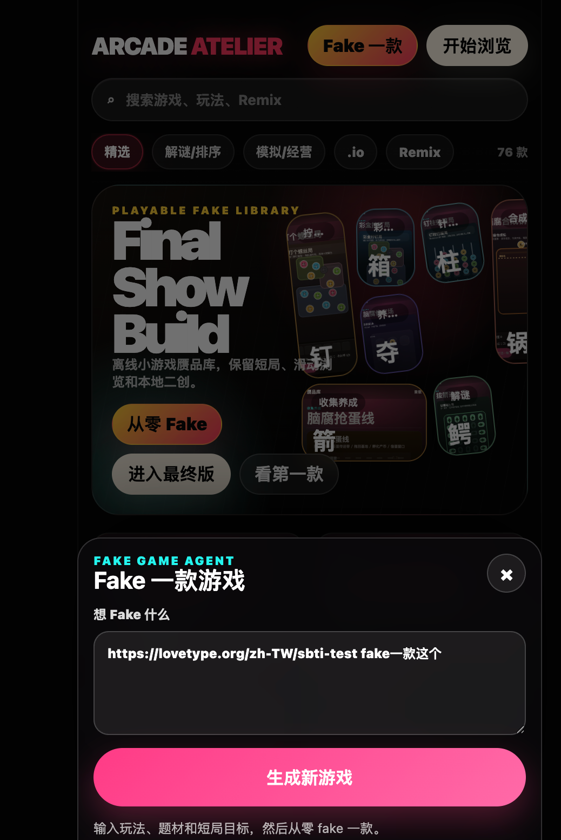
数十款已有的fake游戏

Slide 4
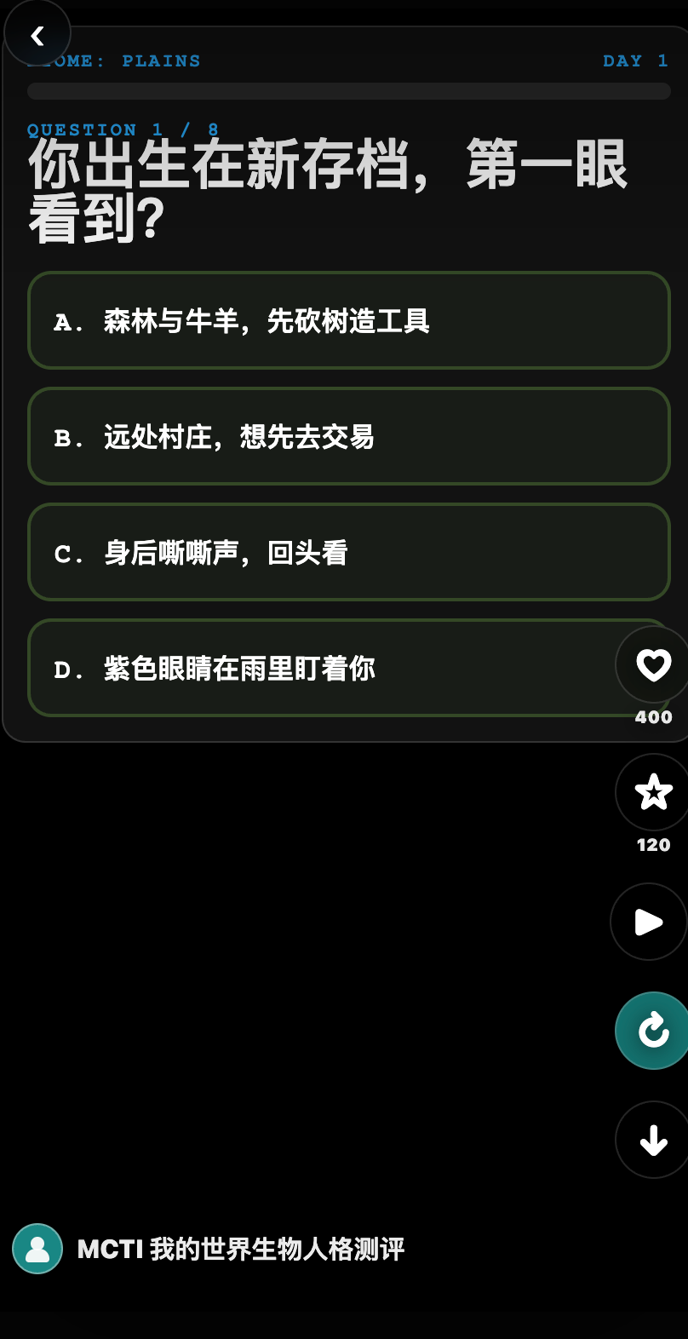
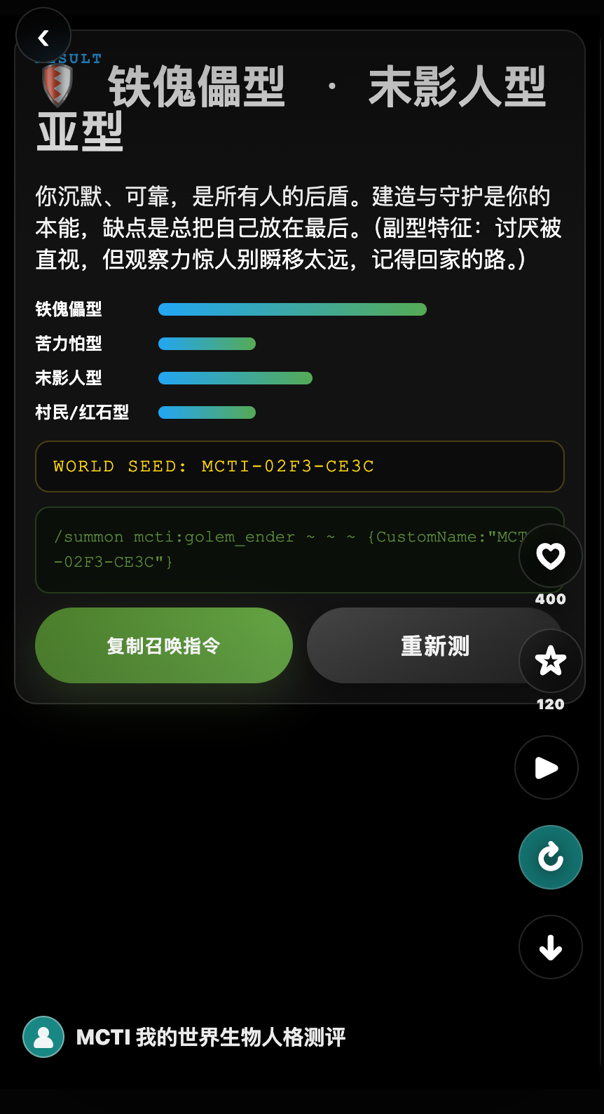
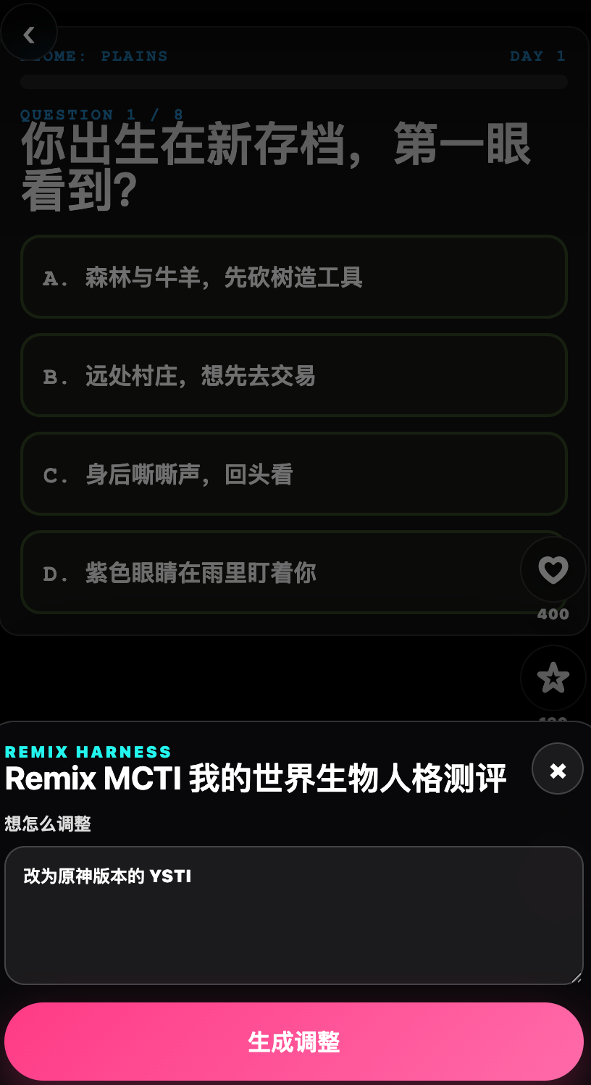
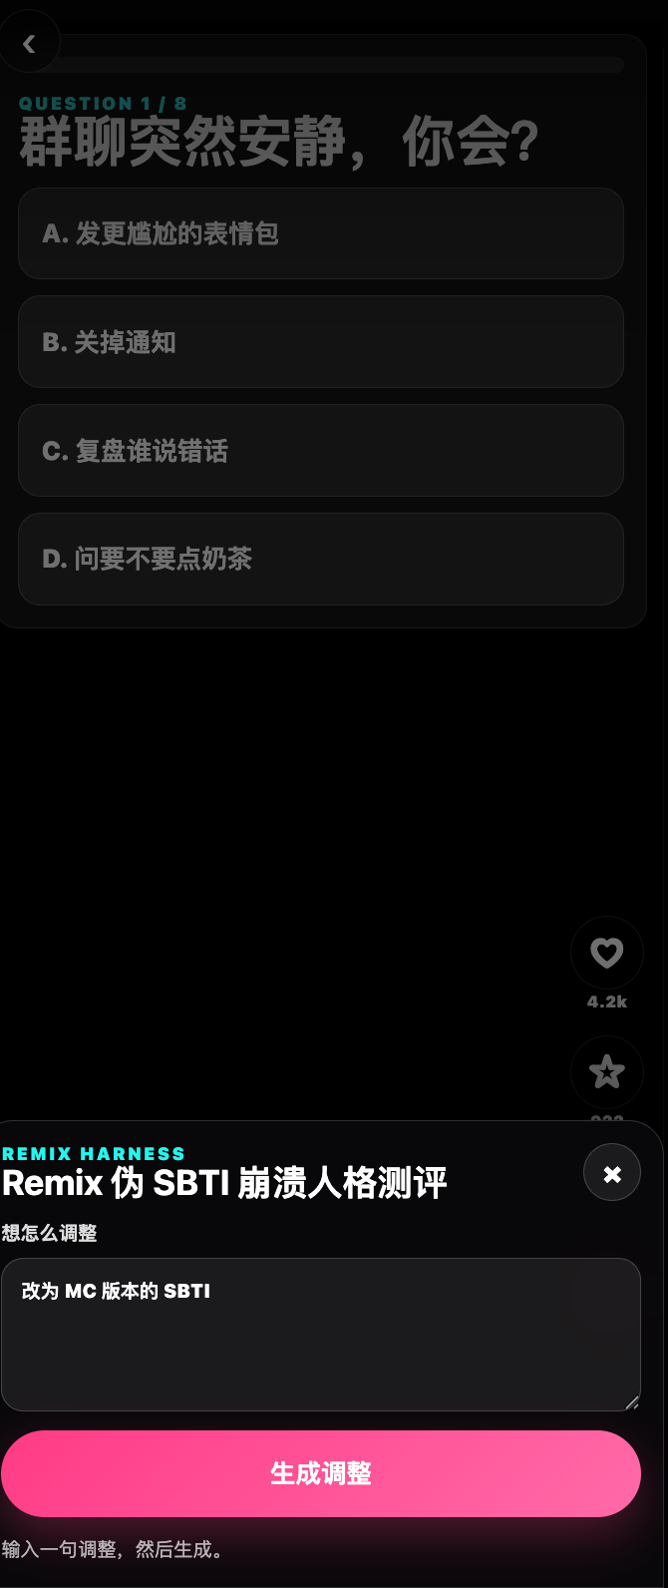

核心体验：Remix a Game
从最近狠火的SBTI Remix
代表性游戏封面

